Slide 1

Системи лінійних нерівностей з однією змінною, їх розв’язування.

Slide 2


Девіз уроку:
«Ми любим все –
і жар холодних чисел,
І божество у строгості рівнянь,
Але нерівності любого змісту
Торують шлях в країну знань».

Slide 3

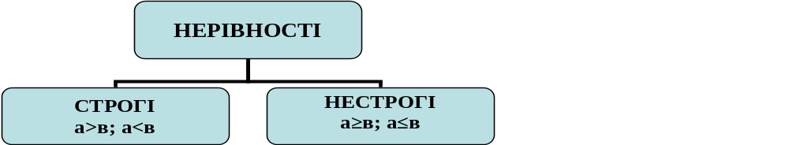
Види позначень в залежності від знака нерівності
Знак нерівності | Вигляд точки на координатній прямій | Вигляд дужки в записі інтервалу
> < | Виколота точка ○ | (, )
≥ ≤ | Зафарбована точка ● | [, ]
https://learningapps.org/display?v=p7wquf36c17

Slide 4
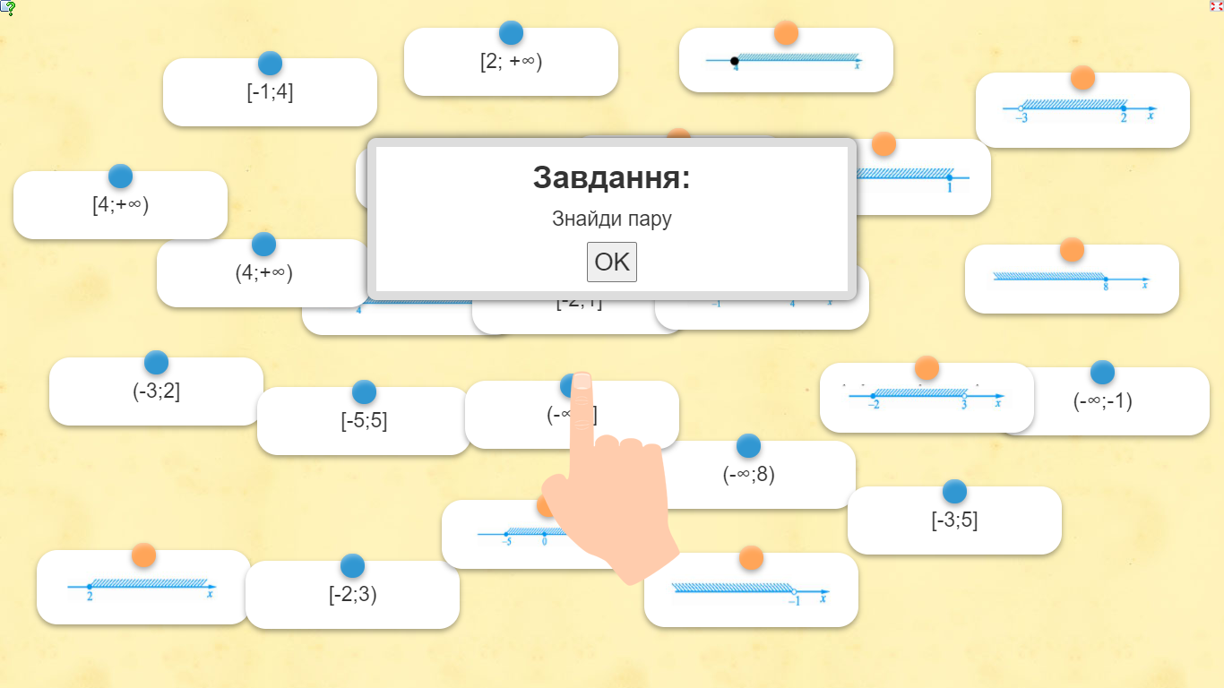

Slide 5
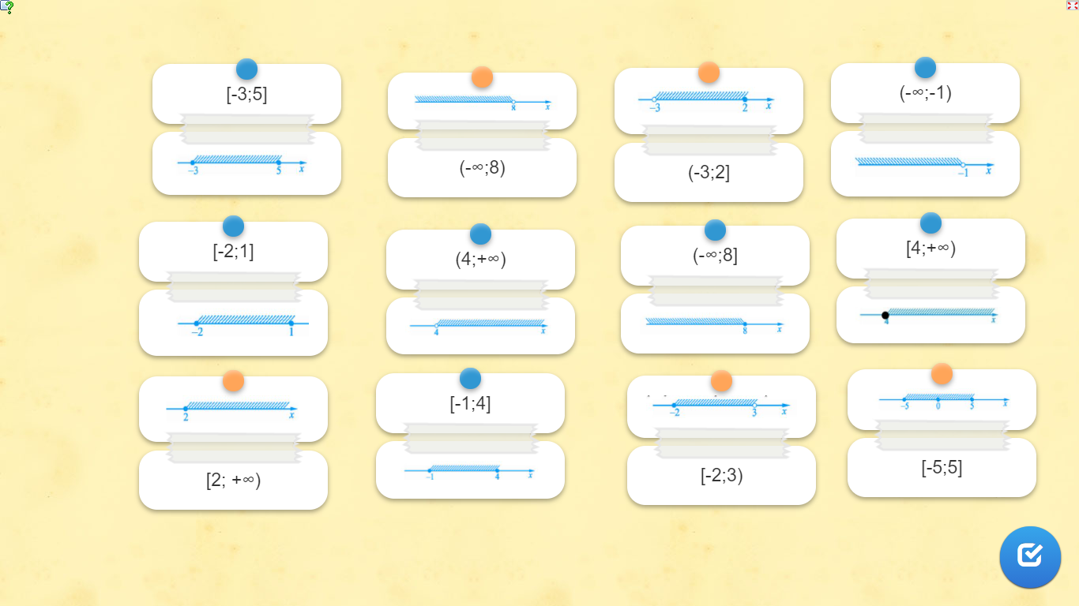

Slide 6
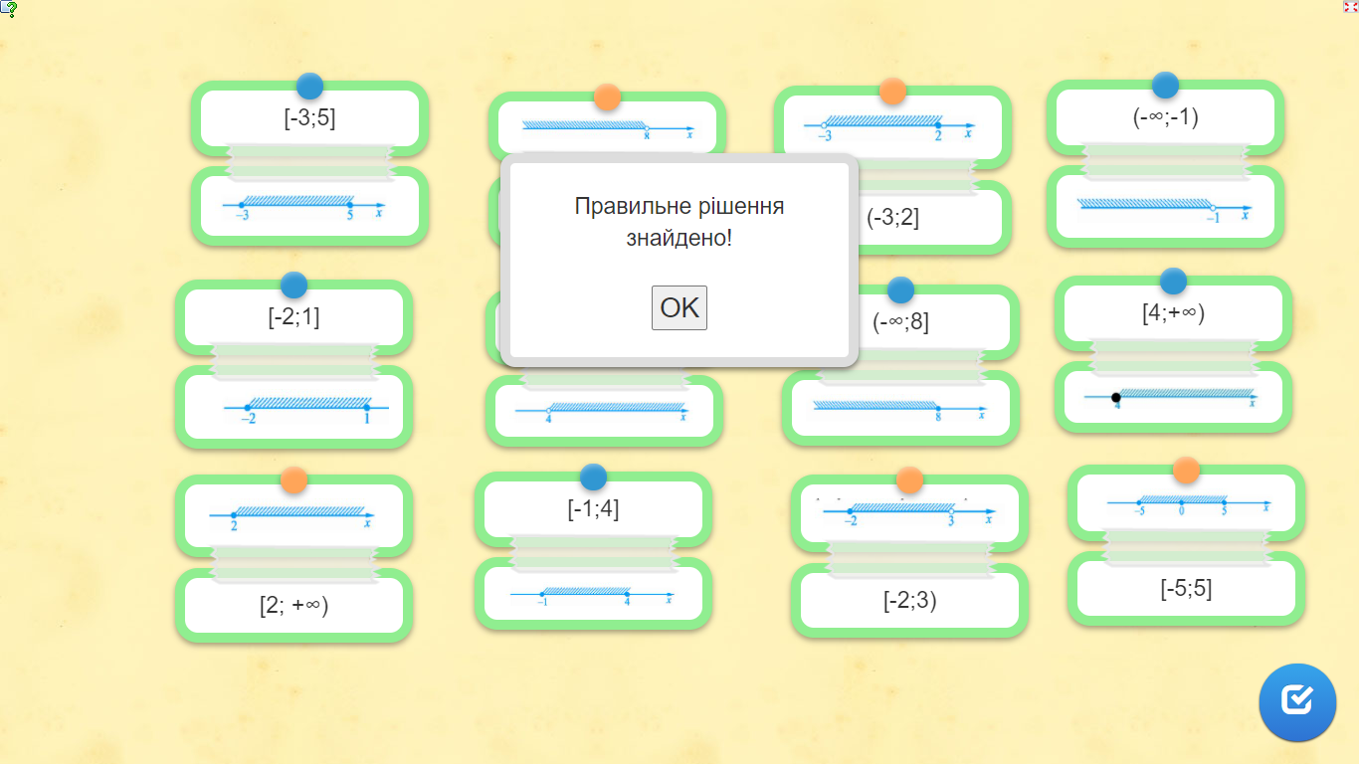

Slide 7

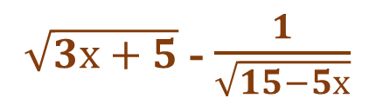
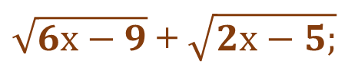
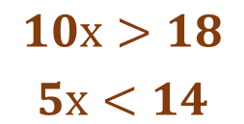
Вправи та задачі.
1.Знайдіть область визначення виразу:
$\sqrt{6х−9}$ + $\sqrt{2х−5;}$
$\sqrt{3х+5}$ - $\frac{1}{\sqrt{15−5х}}$
2. Чи існує трикутник зі сторонами, які пропорційні числам 4, 5, 7?
3. Одна господиня купила на ринку 10 кг яблук і заплатила за них більше, ніж 18 грн. Друга господиня купила такі ж яблука і заплатила за 5 кг менше, ніж 14 грн.
За якою ціною купували яблука господині?
$$\left\{\begin{aligned}&1 \\ &1\end{aligned}\right.$$
$${10х>18 \atop 5х<14}$$

Slide 8
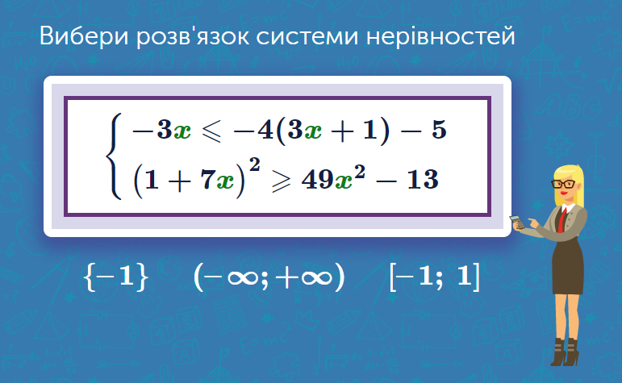
Системи лінійних нерівностей з однією змінною, їх розв'язування.

Slide 9


– маємо навчитися розв'язувати задачі та приклади на розв'язання систем лінійних нерівностей з однією змінною,
– ефективно використовувати урок,
– творчо підходити до роботи,
– активно співпрацювати.
М
Е
Т
А

Slide 10
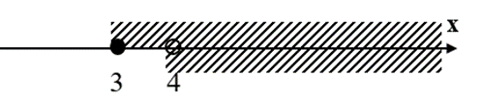
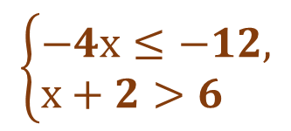

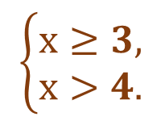
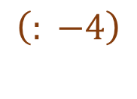
Розв'язати систему нерівностей
$$\left\{\begin{aligned}&−4х≤−12, \\ &х+2>6\end{aligned}\right.$$
$${\left(: −4\right) \atop }$$
$$\left\{\begin{aligned}&х≥3, \\ &х>4.\end{aligned}\right.$$
Відповідь: $х>4$ або х $∈$(4; +$∞$)

Slide 11
Алгоритм розв’язування системи нерівностей з однією змінною
Розв'язати нерівності
Розв'язати кожну нерівність системи, використовуючи властивості нерівностей
нанести розв'язки на координатну пряму
Зобразити множину розв'язків кожної нерівності на одній координатній прямій
записати відповідь
Знайти переріз числових проміжків, записати відповідь

Slide 12
Робота з підручником (Алгебра 9 клас, А.Г. Мерзляк) п.6, стор. 42-44
1. Що означає розв’язати систему нерівностей?
Розв’язати систему нерівностей означає знайти всі її розв'язки або довести, що розв'язків немає.
Що називають розв’язком системи нерівностей?
Розв’язком системи нерівностей з однією змінною називають значення змінної, яке перетворює кожну нерівність системи в правильну числову нерівність.
Що таке множина розв’язків системи нерівностей?
Усі розв’язки системи нерівностей утворюють множину розв’язків системи нерівностей.

Slide 13
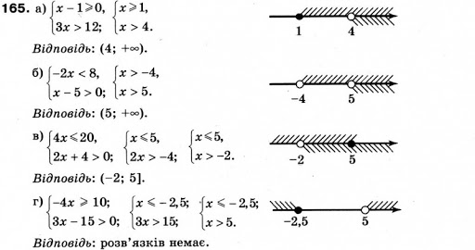
Розв’язування вправ:

Slide 14

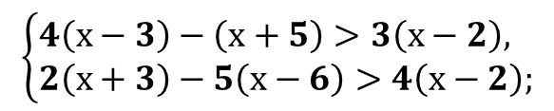
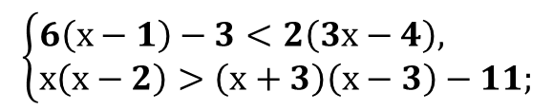
Виконуємо вправи самостійно
Виконайте тест «На урок»
Код доступу 2799208
використовуючи цей код на сайті «На урок»,
або відкривши посилання (2) у чаті
(на виконання завдання 10 хвилин)
Додаткові завдання
$$\left\{\begin{aligned}&4\left(х−3\right)−\left(х+5\right)>3\left(х−2\right), \\ &2\left(х+3\right)−5\left(х−6\right)>4\left(х−2\right);\end{aligned}\right.$$
$$\left\{\begin{aligned}&6\left(х−1\right)−3<2\left(3х−4\right), \\ &х\left(х−2\right)>\left(х+3\right)\left(х−3\right)−11;\end{aligned}\right.$$

Slide 15
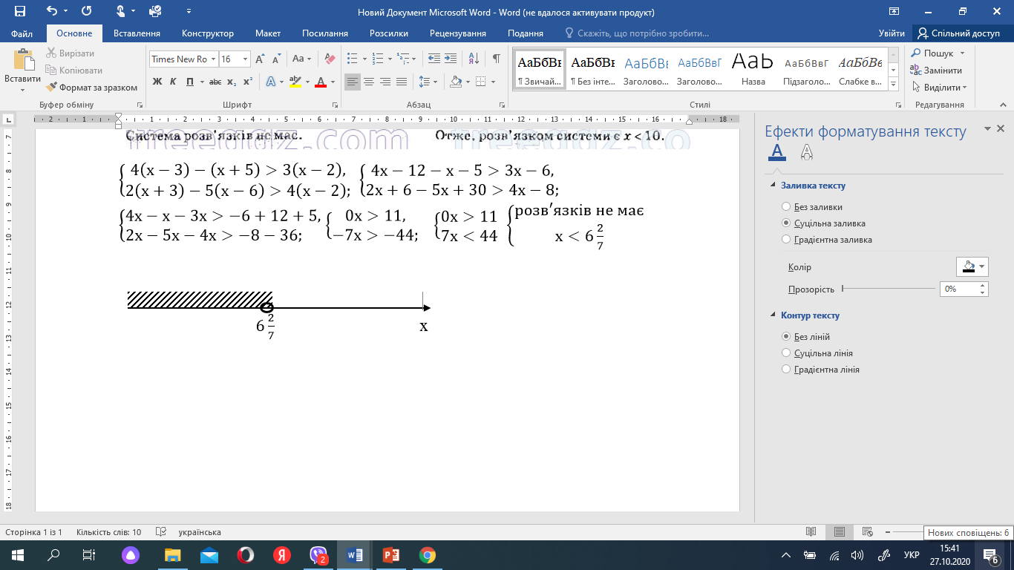
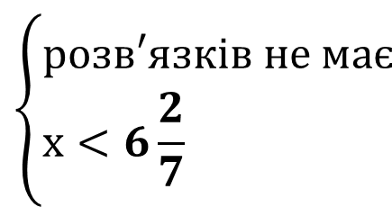
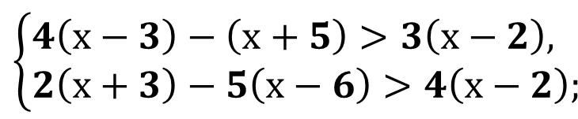
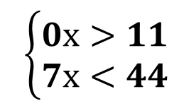
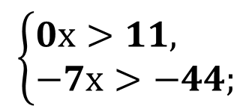
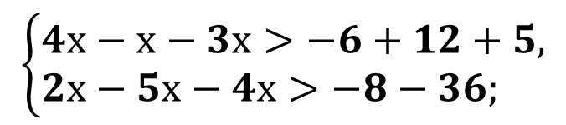
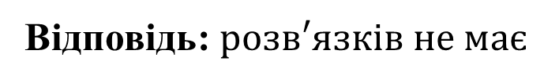
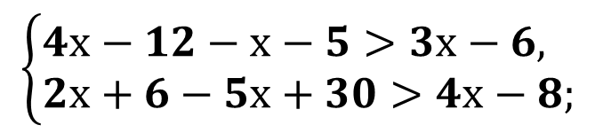
Розв’язування додаткових вправ
$$\left\{\begin{aligned}&4\left(х−3\right)−\left(х+5\right)>3\left(х−2\right), \\ &2\left(х+3\right)−5\left(х−6\right)>4\left(х−2\right);\end{aligned}\right.$$
$$\left\{\begin{aligned}&4х−12−х−5>3х−6, \\ &2х+6−5х+30>4х−8;\end{aligned}\right.$$
$$\left\{\begin{aligned}&4х−х−3х>−6+12+5, \\ &2х−5х−4х>−8−36; \end{aligned}\right.$$
$$\left\{\begin{aligned}&0х>11, \\ &−7х>−44;\end{aligned}\right.$$
$$\left\{\begin{aligned}&0х>11 \\ &7х<44\end{aligned}\right.$$
$$\left\{\begin{aligned}&розв′язків не має \\ &х<6\frac{2}{7}\end{aligned}\right.$$
Відповідь: $розв′язків не має$

Slide 16
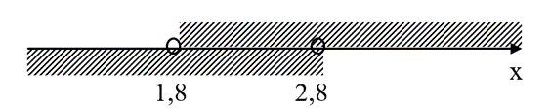
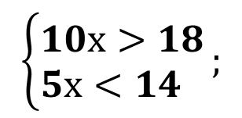

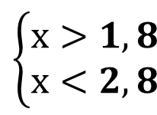
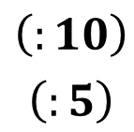
Задача.
Одна господиня купила на ринку 10 кг яблук і заплатила за них більше, ніж 18 грн. Друга господиня купила такі ж яблука і заплатила за 5 кг менше, ніж 14 грн.
За якою ціною купували яблука господині?
$$\left\{\begin{aligned}&10х>18 \\ &5х<14\end{aligned}\right.;$$
$${\left(:10\right) \atop \left(:5\right)}$$
$$\left\{\begin{aligned}&х>1,8 \\ &х<2,8\end{aligned}\right.$$
Відповідь: 1,8 < х < 2,8 або х$∈$ (1,8; 2,8)

Slide 17
Домашнє завдання
п. 6 (підручник) опрацювати
Виконати тест: Код доступу 5609012,
відкривши посилання
join.naurok.ua
Додаткове: Попрацювати в позаурочний час і підготувати повідомлення про те, хто із відомих математиків займався вивченням питань нерівностей, систем нерівностей.

